Slide 1

Dobrovolnictví
Jakub dostál
11. 10. 2012

Slide 2
Struktura
Úvod do problematiky dobrovolnictví
Oceňování dobrovolné práce
Právní pozadí dobrovolnictví v ČR
Druhy dobrovolnictví
Vedení dobrovolnické akce v praxi – sociální služby
Dobrovolnictví při mimořádných událostech

Slide 3

Co je to dobrovolnictví?
„Dobrovolnictví je veřejně prospěšná činnost konaná dobrovolníky svobodně a bez nároku na odměnu.“ (MVČR)

Slide 4

K čemu je dobrovolnictví?
„A komu tím prospějete, co?”

Slide 5

Dobrovolnictví podle Všeobecné deklarace o dobrovolnictví
IAVE - Mezinárodní asociace pro dobrovolnické úsilí
„Dobrovolnictví je základním stavebním prvkem občanské společnosti. Uskutečňuje nejvznešenější aspirace lidstva - touhu po míru, svobodě, příležitostech, bezpečí a spravedlnosti pro všechny.“
Dobrovolnictví, individuální nebo skupinová činnost, umožňuje:
  udržovat a posilovat takové lidské hodnoty jako jsou družnost, zájem o druhé a služba jiným lidem
  Napomáhání celoživotního rozvoje jednotlivců
  Navzdory rozdílům napomáhání žití ve zdravých, udržitelných komunitách

Slide 6
Oceňování dobrovolnické práce – má smysl?
Tlak na tvůrce politik, že dobrovolnická činnost vytváří pro společnost významný ekonomický přínos
Podporovat účast na dobrovolnictví
Informovat společnost o přínosech, nákladech dobrovolnictví pro ekonomiku
Sledovat vývoj této činnosti v rámci ekonomiky

Slide 7

Oceňování DP – jak na to?

Slide 8
Oceňování DP – jak na to?
Imputovaná hodnota dobrovolnické práce
  Základní hodnoty
    Medián hodinového výdělku v nepodnikatelské sféře
      Informační systém o průměrném výdělku (ISPV)
    Počet odpracovaných hodin dobrovolníky
Rok | medián
2005 | 113
2006 | 120
2007 | 127
2008 | 133
Rok | 2005 | 2006 | 2007 | 2008 | 2009
Počet dobrovolníků | 36 139 | 28 045 | 47 777 | 27 257 | 27 155
Počet hodin | 62 988 839 | 48 884 067 | 83 225 952 | 47 208 939 | 47 194 363
Oceňená dobr. práce (mil Kč) | 7 145 | 5 875 | 10 558 | 6 297 | 6 706

Slide 9

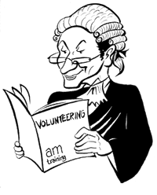
Právní pozadí dobrovolnictví v ČR

Slide 10
Právní pozadí dobrovolnictví v ČR
Dobrovolnictví nebylo v 90. letech minulého století zakotveno v žádném obecně platném právním dokumentu ČR
  Od roku 2000 se situace postupně mění
zákon č. 198/2002 Sb., o dobrovolnické službě
  první právní předpis upravujícím statut dobrovolníka v ČR
  Jsou zde uvedeny náležitosti smluv mezi vysílající organizací a dobrovolníkem a mezi vysílající organizací a přijímající organizací.
  Dále jsou zde uvedeny možné oblasti dobrovolnické služby a její časové ohraničení apod.

Slide 11

Druhy dobrovolnictví dle české legislativy
  Dobrovolníci dle zákona o dobrovolnické službě
  Členové jednotek sboru dobrovolných hasičů
  Dobrovolníci mimo zákona o dobrovolnické službě
  Dobrovolníci ve smyslu zákona o IZS – ostatní složky (občanské sdružení nebo jiné NNO)

Slide 12
Zákon o dobrovolnické službě
Zákon zavádí do českého právního řádu několik zcela nových pojmů. Jedná se např. o pojmy
  Dobrovolník – člověk vykonávající dobrovolnou činnost, resp. práci bez nároku na finanční ohodnocení
  Dobrovolnická činnost – aktivity spojené s organizací dobrovolnictví
  Dobrovolnická služba – výkon dobrovolné práce na základě smluvního vztahu (krátkodobá a dlouhodobá – delší než 3 měsíce)
  Vysílající a přijímající organizace
    Ve Evropě běžné pojmy

Slide 13

Právní pozadí - další pojmy
vysílající organizace (v ČR 76)
Občanské sdružení
Obecně prospěšná společnost
Církev nebo církevní právnická osoba
Tato NNO dostává od MV akreditaci na 3 roky, může být obnovena.
přijímající organizace
Akreditační proces:
  MVČR, první akreditace udělilo v červnu 2003
  Akreditovanými organizacemi projde každoročně přibližně 10 000 dobrovolníků, kteří se na veřejně prospěšné činnosti organizací podílí v průběhu celého roku.

Slide 14
Poskytování akreditací - smysl
procesu akreditace dobrovolnické služby MV sleduje a kontroluje:
  jak jsou dobrovolníci vybírání a připravení na svoji činnost
  zda a jaká rizika jejich činnost může představovat a jak jsou proti těmto rizikům chráněni
    pojištěním, odborným vedením
  jak je jejich činnost kontrolována
Platná akreditace poté umožňuje požádat o dotaci, zejména na vybavení a služby týkající se přímo dobrovolníků.

Slide 15
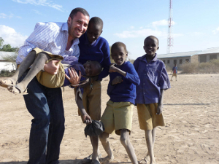
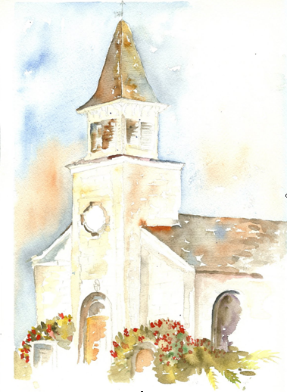
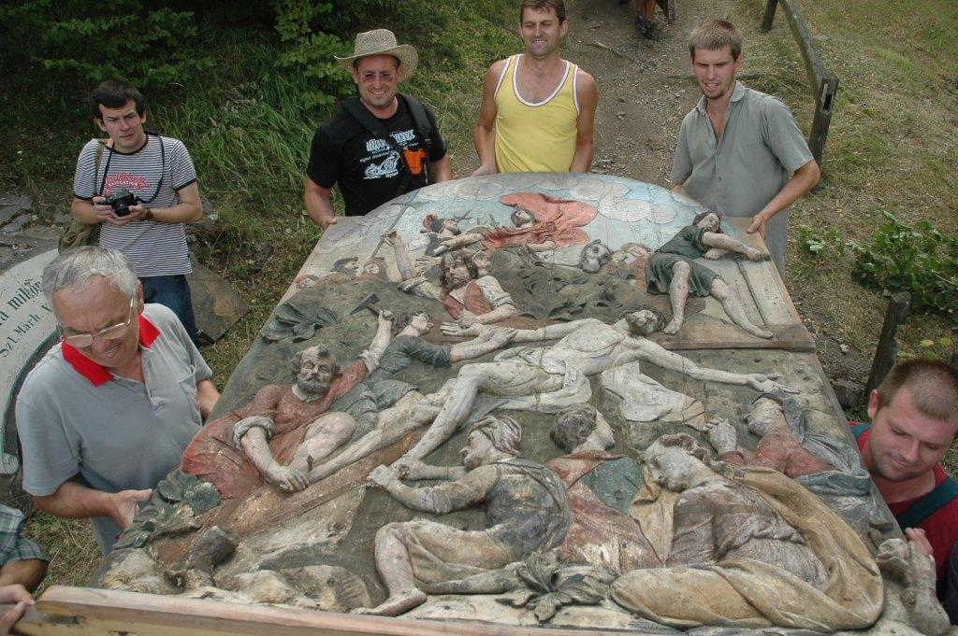
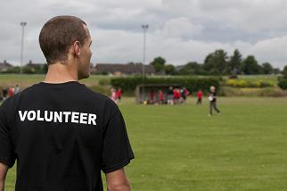
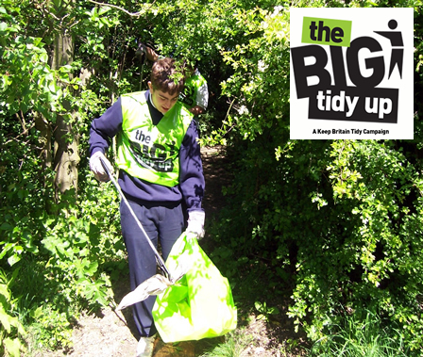
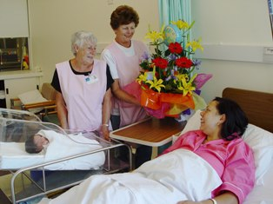
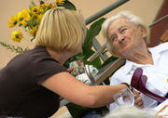
Druhy dobrovolnictví podle činností

Slide 16
Dobrovolnictví v kultuře

Slide 17
Dobrovolnictví v kultuře
Často se sami ani za „dobrovolníky“ nepovažují
Organizované občanské kulturní aktivity již od konce 18 století
Kdo jsou dobrovolníci v kultuře:
  členové neprofesionálních uměleckých souborů a spolků,
  organizátoři kulturních a společenských akcí
  ti, kteří se zabývají ochranou a revitalizací místních kulturních památek
  ti, kteří opatrují kroniky a tradice svých obcí

Slide 18
Dobrovolnictví v kultuře
Příklady sdružení uměleckých souborů
  Volné sdružení východočeských divadelníků (VSVD), Sdružení pro tvořivou dramatiku (STD), Asociace neprofesionálních komorních a symfonických těles (ANKST), Sdružení dechových orchestrů České republiky (SDO ČR), Svaz českých fotografů (SČF), Unie českých pěveckých sborů (UČPS), Folklorní sdružení ČR či Plzeňská neprofesionální scéna a mnoho dalších
Často je také činnost spojena s konkrétní památkou – hradem, zámkem, divadlem, kostelem, galerií či muzeem
  Například Kampanila (občanské sdružení pro záchranu architektonických památek v severních Čechách), dále např. Sdružení pro ochranu kulturního dědictví – hrad Zlenice,, Nadační fond na opravu Kosteleckého kostela na Hané, Sdružení pro záchranu a využití historických objektů Castellum, Linhartova nadace Praha

Slide 19
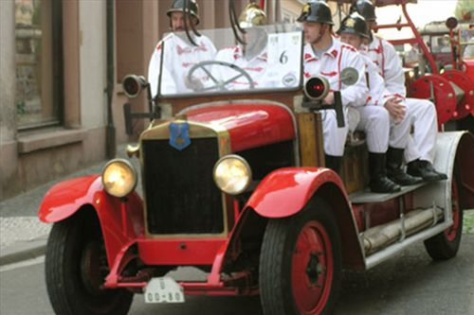

Dobrovolnictví v kultuře
Příklad propojení s ostatními oblastmi:
  Unijazz pořádá umělecké akce, při kterých spojuje kulturu s humanitárními aktivitami
  Dobrovolní hasiči
    Zvláště na vesnicích

Slide 20
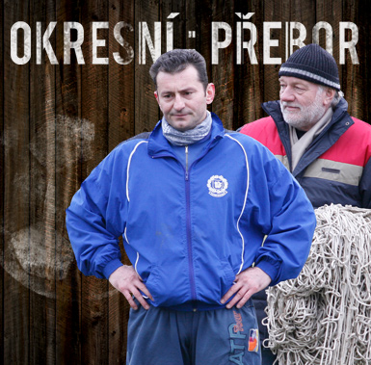
Dobrovolnictví ve sportu

Slide 21
Dobrovolnictví ve sportu
Kdo je dobrovolník ve sportu?
  Ne ten kdo sportuje
  Ten kdo dobrovolně ve svém volném čase umožňuje svou činností ostatním, aby se mohli do sportu zapojit
Forem dobrovolnictví v organizovaném sportu je mnoho
  Jednotliví dobrovolníci se liší mírou, pravidelností svého zapojení, odborností vykonávané práce a také tím, pro koho svou činnost vyvíjejí
Počet sportovních oddílů, členů?
  25 000 oddílů a 2 000 000 členů
Několik zastřešujících organizací (ČSTV, Česká obec sokolská, Sdružení sportovních svazů ČR, Orel…)

Slide 22
Dobrovolnictví ve sportu
Dobrovolníci zajišťují v menších klubech celý jejich chod
  Starají se o rozvoj klubu o jeho účetnictví, evidenci členů, nutné pojištění…
  V ČR je také poměrně běžné, že se kluby starají o majetek (zejména sportoviště - fotbalová hřiště, tělocvičny atd.
Často i zde nutné odborné znalosti
  Ekonomická oblast, trenérská činnost, organizace soutěží a jednorázových sportovních akcí

Slide 23
Důležitost dobrovolnictví ve sportu
Klíčová element nekomerčního sportu
Prevence, ale i řešení nastalých problémů
prevencí, ale může pomáhat řešit také již nastalé problémy
  Sport přináší zdraví, radost, pocit sounáležitosti, možnost začlenit se do společnosti, ale také učí přijímat pravidla a dodržovat je
Netýká se jen zdravých dětí nebo dospělých, ale i seniorů, postižených atd.

Slide 24
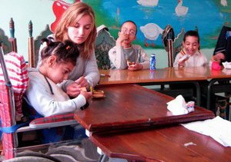
Dobrovolnictví s dětmi a mládeží

Slide 25
Dobrovolnictví s dětmi a mládeží
Široké téma, přesahuje i do ostatních oblastí
  Organizace dětí a mládeže
  více než 75 % členské základny mladší 26 let (metodika MŠMT)
  nejen výchovná aktivitu směrem ke členské základně, také práce s neorganizovanou mládeží, zajištění příznivého prostředí pro děti a mládež
Česká rada dětí a mládeže zastřešuje 100 organizací, ve kterých je sdruženo více než 200 tisíc členů, dětí a mládeže, účastnících se pravidelné celoroční činnosti.
Činnost těchto sdružení však dosahuje i k dalším téměř 200 tisícům mladých lidí, kteří organizováni nejsou, ale přesto se aktivit sdružení účastní

Slide 26
Dobrovolnictví s dětmi a mládeží - oddíly
Smysl dobrovolnictví s dětmi a mládeží
  Často nejen příjemně strávená léta, ale nasměrování do dalšího života
  nejde tedy jen o to vyplnit volný čas, ale o vytvoření a upevnění hodnotového základu jednotlivců
Tradiční sdružení mládeže
  Skauti, mladí turisté, pionýři, táborníci, mladí ochránci přírody
Sdružení „nové vlny“
  Po roce 1990, jejich zaměření i styl činnosti mnohem více brali v úvahu budoucí vývoj dětí, společnosti i technických možností
    Duha, Asociace malých debrujárů, Lata…

Slide 27
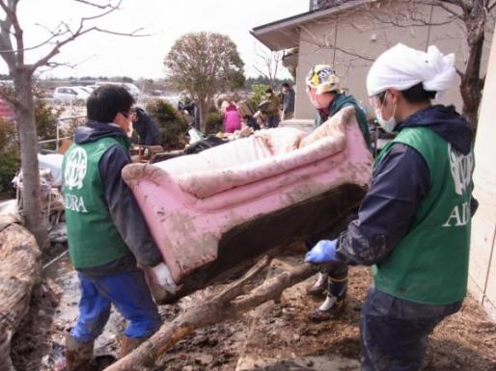
Dobrovolnictví v církvích a náboženských společnostech

Slide 28
Dobrovolnictví v církvích a náboženských společnostech
V CŘ nejméně 35 církví a náboženských společností
Dva rozměry:
  Účast věřících na dobrovolnických činnostech v jiných oblastech
    určitá zvláštnost: počáteční motivací je často impulz, který má význam pro duchovní rozvoj jednotlivce
  Dobrovolnictví uvnitř církve
    Starání se o kostel, zpěv při bohoslužbách, vykonávání různých služebností (tajemník, pokladní, laičtí kazatelé atd.)
    I zde často důsledek víry jednotlivců

Slide 29
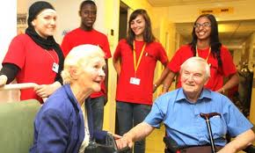
Dobrovolnictví ve zdravotnictví

Slide 30
Dobrovolnictví ve zdravotnictví
Začátek v roce 2000
Nemocnice ale i „zdravotně sociální terén“
Přínosy pro zdravotnictví:
  napomáhá aktivizaci, motivaci a psychické podpoře hospitalizovaných pacientů
  přispívá k efektivnější organizaci práce a času personálu pro odbornou činnost i ke zlepšení celkové atmosféry nemocnice.
  tím vším se podílí na zvyšování úrovně kvality péče o pacienta
Přínosy pro dobrovolníky:
  jiný pohled na smysl a kvalitu života, rychlý a přirozený nástroj pro sebepoznání, učení se, změnu žebříčku hodnot dobrovolníka.

Slide 31
Dobrovolnictví ve zdravotnictví
Praktické zkušenosti se začleněním dobrovolnického programu má v ČR řada státních i nestátních zdravotnických zařízení, velkých fakultních, krajských i menších oblastních a městských nemocnic.
V některých případech spolupráce s NNO, jindy si nemocnice řídí celý dobrovolnický program sama.
O dobrovolnickou činnost ve zdravotnictví je trvale zájem i ze strany dobrovolníků
  akutní i dlouhodobé péči o pacienty dětského i dospělého věku, nevyjímaje péči o pacienty v terénních hospicích

Slide 32
Dobrovolnictví ve zdravotnictví – srovnání se zahraničím
ve vyspělých zemích světa poměrně běžné
dobrovolnická činnost v této oblasti je často považována za prestižní
Např. v USA, Holandsku, Německu, Velké Británii i jinde jde o přirozenou součástí komplexní péče
  dobrovolnická centra jsou proto začleněna do struktury zdravotnického zařízení.
Počty dobrovolníků pomáhajících v nemocnicích se pohybují ve stovkách a často tvoří 1/3 počtu zaměstnanců daného zařízení.

Slide 33
Osvědčené typy dobrovolnických činností
Ve zdravotnických zařízeních
dlouhodobých a pravidelných návštěv tak i formou jednorázových akcí
dlouhodobý nebo jednorázový průvodců a umožňují jim zapojit se jak do běžných životních, tak do nejrůznějších zájmových aktivit
Náplň:
  Tvořivé volnočasové aktivity
  Organizace a pomoc při kulturních aktivitách
  Canisterapie jako dobrovolnická činnost

Slide 34
Tři principy bezpečné dobrovolnické činnosti ve zdravotnictví
Dobrovolník nemusí znát diagnosy, orientuje se na to, co i nemocný člověk může.
Dobrovolník sdílí s pacientem/klientem hlavně přítomný okamžik.
Optimální motivací dobrovolníkovy pomoci je podpora a pacientova/klientova psychická pohoda v přítomném okamžiku, ne výsledek léčby.

Slide 35
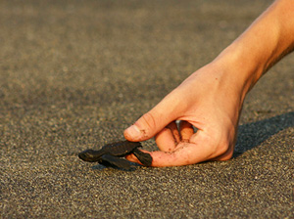
Dobrovolnictví v ekologii

Slide 36
Dobrovolnictví v ekologii
Začátek na českém území od 19. století
Dnes stovky větších i menších organizací a
  desítky tisíc dobrovolníků
Druhy:
  Výsadba zeleně
  Úklidy
  Péče o významné přírodní lokality a ohrožená zvířata
  Budování naučných stezek
  Provádění strážní služby
  Ekologická výchova dětí a mládeže
  Osvěta

Slide 37
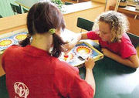
Dobrovolnictví v sociálních službách

Slide 38
Dobrovolnictví v sociálních službách
Dobrovolníci vnáší do této oblasti lidský prvek
  stojí proti stereotypům, vnášejí do vztahů přátelství, zkvalitňují individuální přístup k uživateli a podílejí se na celkovém zkvalitnění sociální služby
Dobrovolníci nenahrazují práci profesionálů, neposkytují přímo sociální službu
Příklady:
  Domovy pro seniory, někdy se sem řadí i hospice
    Charakter pomoci podobný jako u zdravotnictví
  Azylové domy pro matky s dětmi
  K-centra

Slide 39
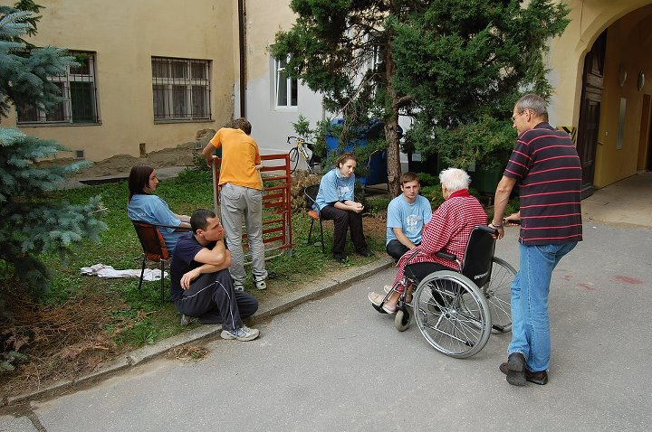
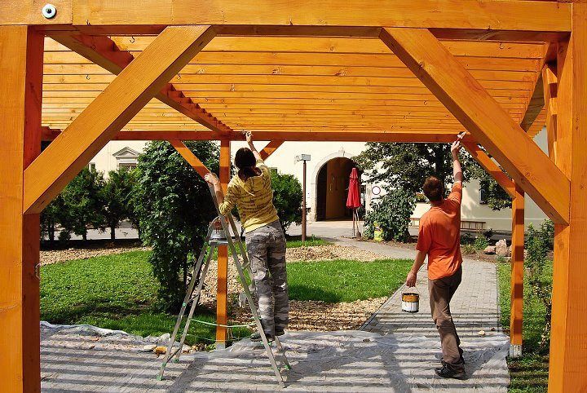
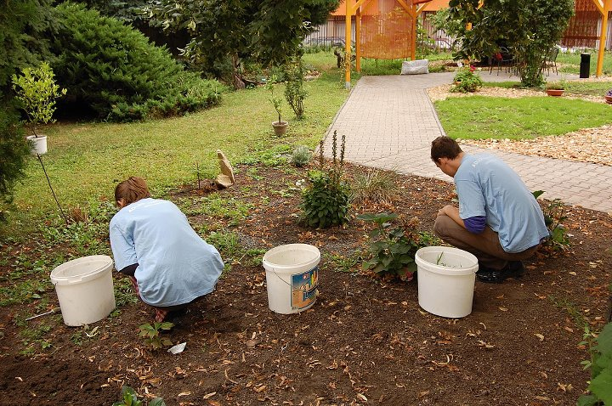
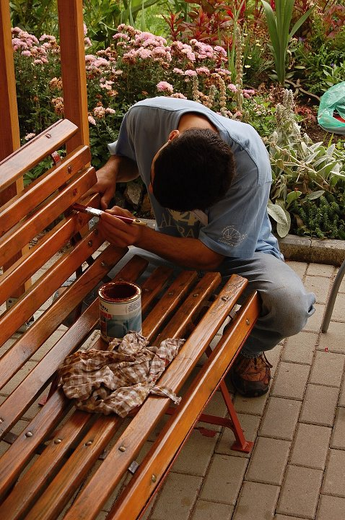
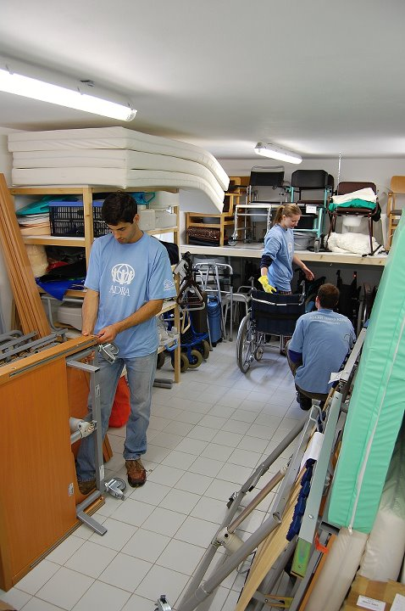
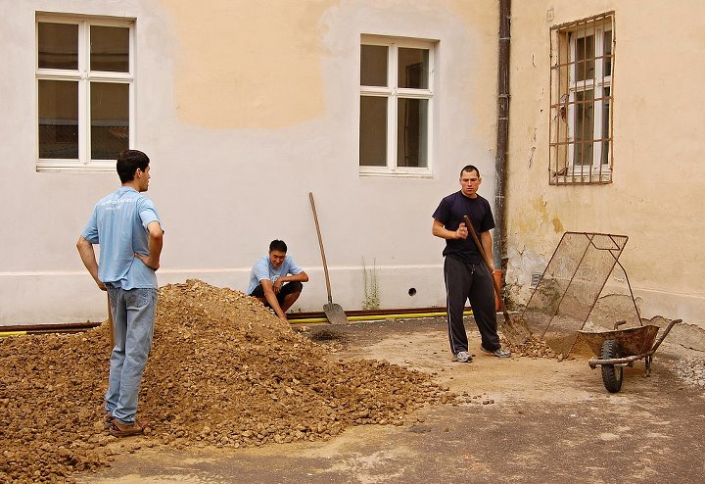
Příklad dobrovolnické akce v sociálních službách
Hospic svaté Alžběty a Klokánek Brno
  Vlastní dobrovolnické programy
  Dobrovolnické smlouvy , ne podle zákona o DS!
5 denní dobrovolnická akce:
  27 účastníků
  775 odpracovaných hodin
  110 127 Kč přibližná hodnota práce
Zásady úspěšného průběhu akce?

Slide 40
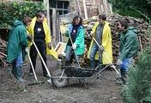
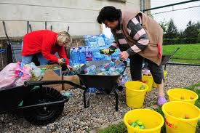
Dobrovolnictví při mimořádných událostech

Slide 41





Dobrovolnictví při mimořádných událostech
V současné době předevšim povodně

Slide 42
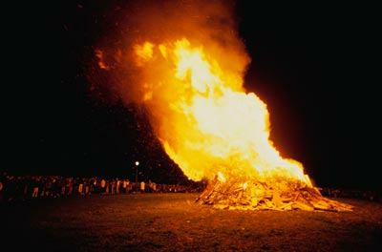

Dobrovolnictví při mimořádných událostech
A požáry

Slide 43
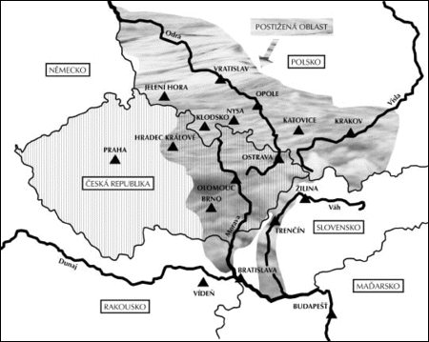
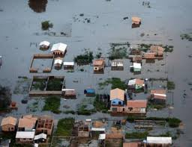
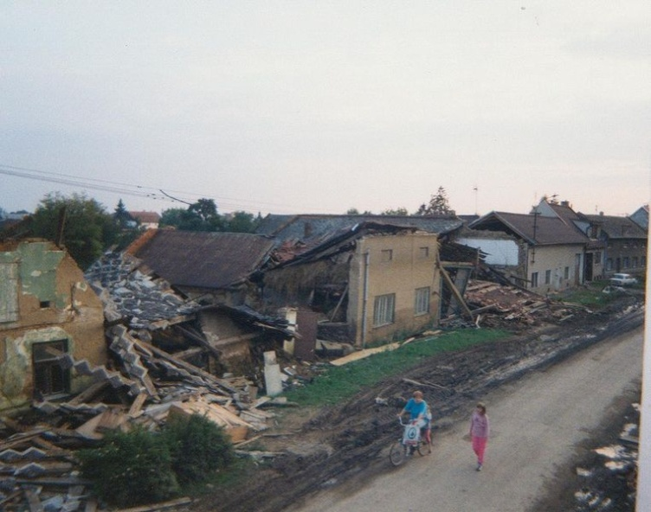
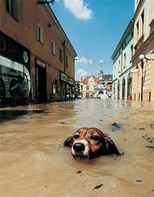
Povodně 1997
První velké povodně na území Československa od 60. let 20. století
Jediná NNO, která měla částečnou
zkušenost s povodněmi byl ČČK
  I tato zkušenost byla ale 30.let stará

Slide 44
Zapojení NNO při odstraňování následků povodní 1997
Začátek nové éry v oblasti zapojování NNO do řešení následků povodní
  Značné zapojení dobrovolníků a NNO
  vybrání obrovských finančních příspěvků skrze povodňové sbírky
  Humanitární pomoc
Velké rozdíly mezi zapojením jednotlivých NNO
  Např. ČČK x Diakonie

Slide 45
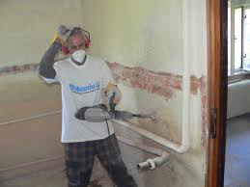
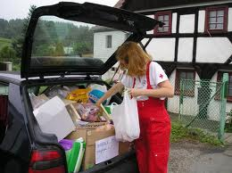

Důsledky povodní 1997 na NNO
Nepřímé dopady:
  NNO se začínají více zaměřovat na povodně (např. Diakonie)
  Některé kvůli nim změnili svoji strukturu či způsob fungování (ADRA)
  Vytvořena půda pro vznik nových NNO v této oblasti
  Dramatická změna pohledu společnosti na neziskový sektor

Slide 46
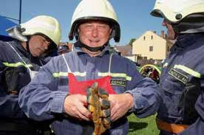
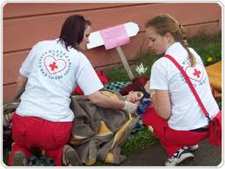
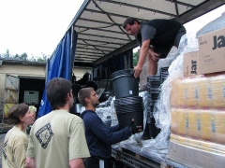
Další důležité body v oblasti zapojování NNO do řešení následků povodní – zákon o DS
zákon č. 198/2002 Sb., o dobrovolnické službě
  ne všichni dobrovolníci zasahující při povodních se však řídí tímto zákonem
    Vlastní (jiné) právní normy

Slide 47
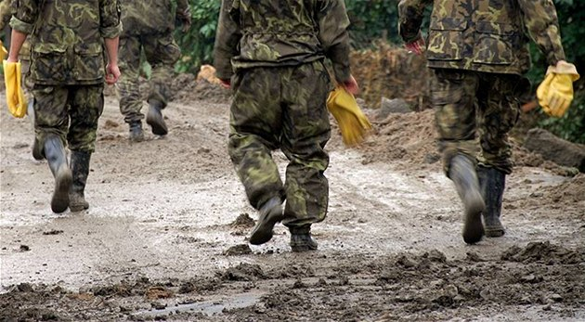

Důležitost dobrovolníků v oblasti MU
Povodně 1997 jedinou státní institucí, která z těchto povodní vyšla s čistým štítem – armáda
  1997 – základní vojenská služba
    Ve službě cca 207 tisíc vojáků
    po r. 2004 cca 26 tisíc vojáků
2004 – profesionalizace armády
  Omezení možností AČR zasahovat při povodních
  Kde sehnat další lidské zdroje?
    dobrovolníci

Slide 48
Dobrovolnická pomoc při mú
Činnost dobrovolníků při povodních
  Bezprostřední odstraňování škod
    vyklízení nábytku
    odklízení naplavenin
    úklidové práce
    otloukání omítek
  monitoring situace
  pomoc při distribuci materiální pomoci
  pomoc při organizace práce v dané obci
  podpora zasažených (naslouchání)
  Další
  Dobrovolní záchranáři!
    provádění záchranných prací

Slide 49

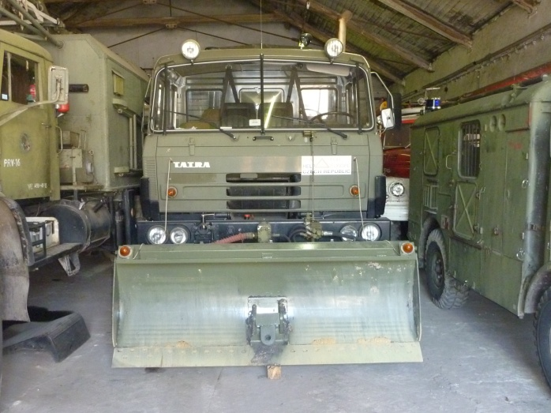
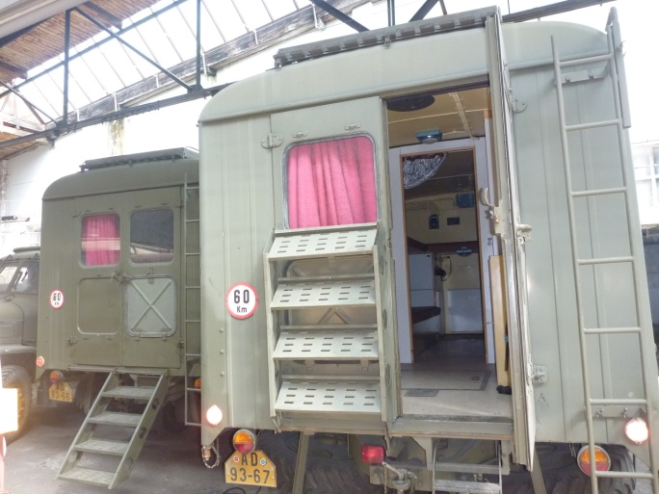
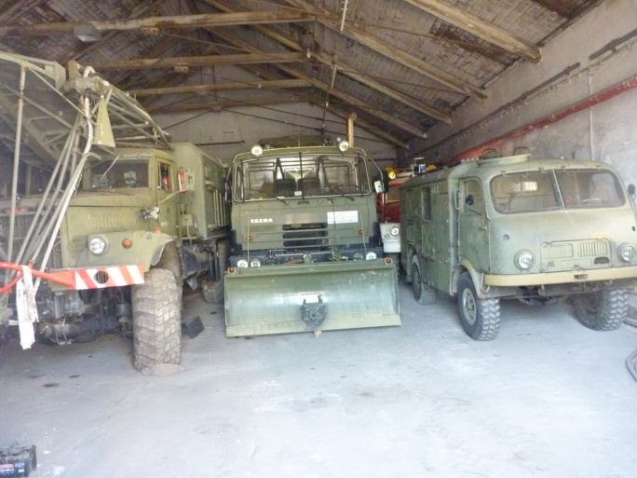
Účast na záchranných operacích
Hand for Help
  rozvážení dobrovolníků
  humanitární pomoc
  přímá finanční pomoc
Řada různých sdružení, které ses na tuto pomoc specializují (dobr. Hasiči, záchranáři, horská služba at.)
Protipovodňové vzdělávací a výzkumné centrum
49

Slide 50
Dobrovolnická pomoc při MU- problémy
  Nízká prestiž dobrovolnictví ve společnosti
Vyskytuje se neochota zaměstnavatelů k uvolňování
Dostatek „dobrovolníků na jedno použití“ x nedostatek kvalifikovaných koordinátorů
Rozmach firemního dobrovolnictví
  Problém?
    Ne, ale…

Slide 51
Literatura
Ironmonger, D. (2008), The economic value of volunteering in Queensland, Updated report – May 2008, Queensland Government, Department of Communities, Brisbane)
SATELITNÍ ÚČET NEZISKOVÝCH INSTITUCÍ. http://apl.czso.cz/nufile/SUNI.pdf
On the Economics of Volunteering http://www.zef.de/fileadmin/webfiles/downloads/zef_dp/zef_dp31-00.pdf
www.dobrovolnik.cz
Dobrovolnická služba – MVČR http://www.mvcr.cz/clanek/dobrovolnicka-sluzba-500539.aspx
European year of Volunteering http://europa.eu/volunteering/
World volunteer web http://www.worldvolunteerweb.org/
Jakou cenu má dobrovlník: http://www.neziskovky.cz/clanek/1165/511_559_565/fakta_legislativa-a-ucetnictvi_navody-legislativa/jakou-cenu-ma-dobrovolnik

Slide 52
Zajímavé odkazy:
Česká rada dětí a mládeže http://www.crdm.cz/
Mládež ČR – brožura http://www.crdm.cz/download/publikace/mladez-CR-web.pdf
Dobrovolně pro přírodu http://www.dobrovolnik.cz/oblasti-dobrovolnictvi/dobrovolnictvi-v-ekologii/dobrovolne-pro-prirodu/
Asociace malých debrujárů http://www.debrujar.cz/
Mezinárodní asociace pro dobrovolnické úsilí http://www.iave.org/
On the Economics of Volunteering http://www.zef.de/fileadmin/webfiles/downloads/zef_dp/zef_dp31-00.pdf
Zákon o dobrovolnické službě http://portal.gov.cz/wps/portal/_s.155/701/.cmd/ad/.c/313/.ce/10821/.p/8411/_s.155/701?PC_8411_number1=198&PC_8411_l=198/2002&PC_8411_ps=10#10821
ADRA www.adra.cz
Diakonie www.diakonie.cz
Charita www.charita.cz
Člověk v tísni www.clovekvtisni.cz
Český Červený kříž www.cck-cr.cz/

